Slide 1
Secant
IKE VERAWATI, M.KOM

Slide 2
Metode Secant
Metode secant merupakan salah satu metode terbuka dimana kemiringan dua titik dinyatakan sacara diskrit, dengan mengambil bentuk garis lurus yang melalui satu titik.

Slide 3
Prinsip utama
Metode ini melakukan pendekatan terhadap kurva f(x) dengan garis secant yang ditentukan oleh 2 titik akhir.
Nilai taksiran akar selanjutnya adalah titik potong antara garis secant dengan sumbu x

Slide 4
Tujuan dan Fungsi
Tujuan metode secant adalah untuk menyelesaikan masalah yang terdapat pada metode Newton-Raphson yang terkadang sulit mendapatkan turunan pertama yaitu f‘ (x).
Fungsi metode secant adalah untuk menaksirkan akar dengan menggunakan diferensi daripada turunan untuk memperkirakan kemiringan/slope.

Slide 5
Langkah penyelesaian
Tentukan nilai awal x₀ dan x₁
Hitung f(x₀) dan f(x₁), kemudian cek konvergensi f(x₀) dan f(x₁)
Lakukan iterasi
Hitung nilai taksiran akar selanjutnya.

Slide 6
Algoritma
Input f(x), nilai tebakan awal x0 dan x1, serta galat atau iterasi maks.
Cek, jika nilai f(x0) atau f(x1) < 0 atau f(x0) atau f(x1) = 0 maka salah satu dari nilai tebakan awal merupakan nilai akar atau akar hampiran. Jika tidak lanjutkan ke langkah berikutnya.
Tentukan nilai xi+1 = xi - [ (f(xi)*(xi - xi-1 )) / (f(xi) - f(xi-1)) ].
Cek konvergensi, jika iterasi = iterasi maksimum (soal), atau galat < galat soal (mutlak maupun relatif)

Slide 7
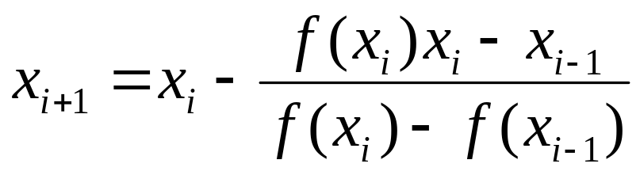
Rumus

Slide 8
Contoh Soal
f(x) = 4x³ – 15x² + 17x – 6

Slide 9
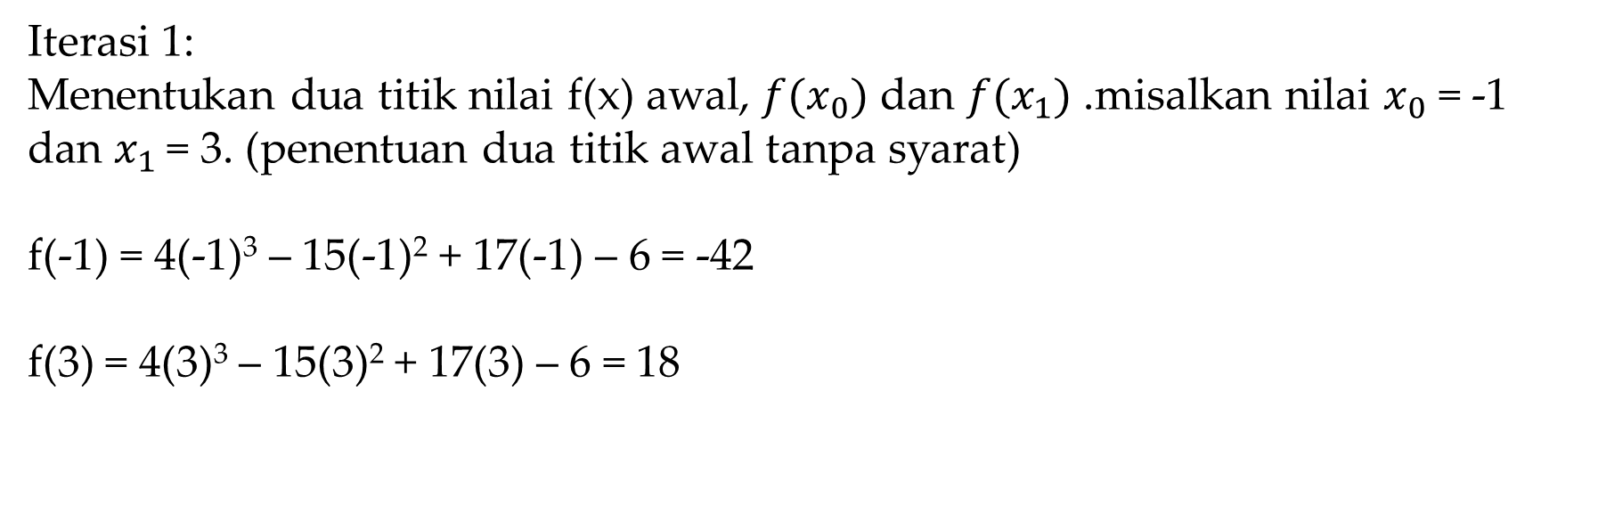
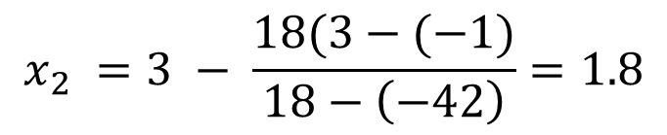
Penyelesaian

Slide 10
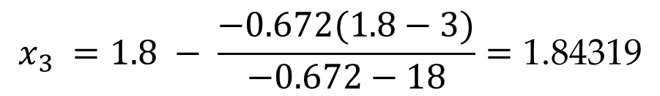
Iterasi 2:
ambil x₁ = 3 dan x₂ = 1.8
f(1.8) = 4(1.8)³ – 15(1.8)² + 17(1.8) – 6 = -0.672

Slide 11
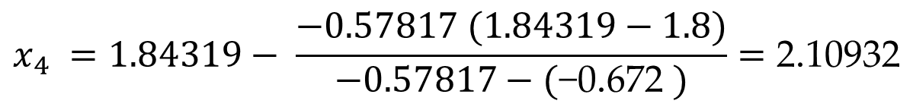
Iterasi 3:
ambil x₂ = 1.8 dan x₃ = 1.84319
f(1.84319) = 4(1.84319)³ – 15(1.84319)² + 17(1.84319) – 6 = -0.57817

Slide 12
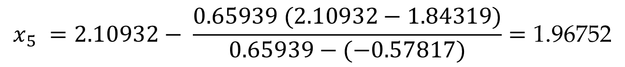
Iterasi 4:
ambil x₃ = 1.84319 dan x₄ = 2.10932
f(2.10932) = 4(2.10932)³ – 15(2.10932)² + 17(2.10932) – 6 = 0.65939

Slide 13
Iterasi 5:
ambil x₄ = 2.10932 dan x₅ = 1.96752
f(1.96752) = 4(1.96752)³ – 15(1.96752)² + 17(1.96752) – 6 = -0.15303

Slide 14
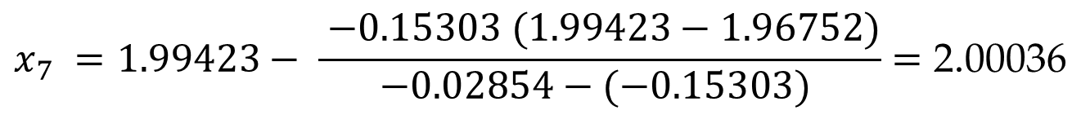
Iterasi 6:
ambil x₅ = 1.96752 dan x₆ = 1.99423
f(1.99423) = 4(1.99423)³ – 15(1.99423)² + 17(1.99423) – 6 = -0.02854

Slide 15
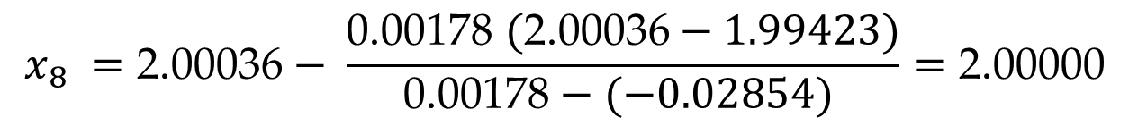
Iterasi 7:
ambil x₆ = 1.99423 dan x₇ = 2.00036
f(2.00036) = 4(2.00036)³ – 15(2.00036)² + 17(2.00036) – 6 = 0.00178

Slide 16
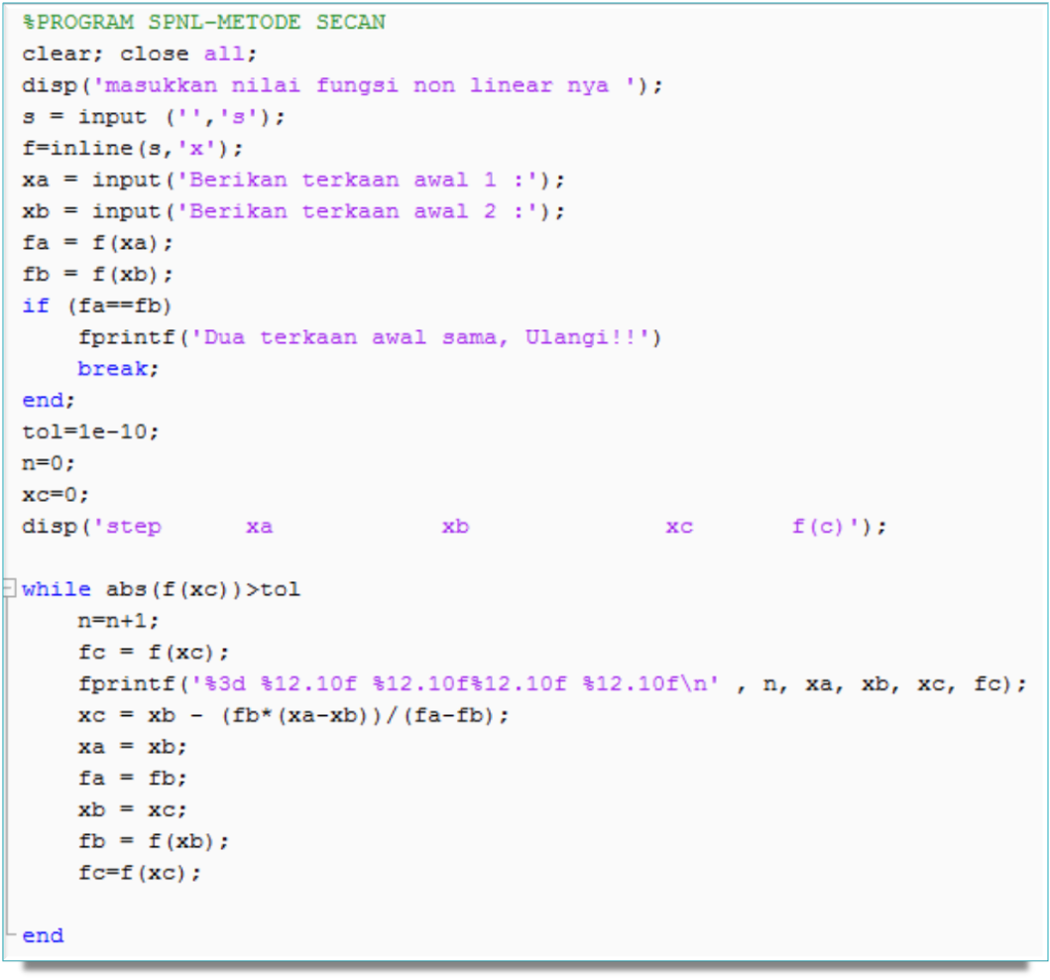
PROGRAM

Slide 17
Terima Kasih . . . .

